Slide 1

Authentication
System
Projet de Programmation Mobile
Réalisé par :
KHALFAOUI SAMIRA

Slide 2

Plan
01
Cahier des charges
02
Modélisation du Système.
03
Démonstration.

Slide 3


Cahier des charges:
Solution
List 1-3 ways your company proposes to solve them.
Une application mobile dont l ’objectif principale est de faciliter la création des comptes utilisateurs ainsi que le processus d’authentification.
Donc l’application doit permettre à un :
Utilisateur existant de consulter son profile
Nouveau utilisateur de créer un compte

Slide 4

Modélisation du Système
Le diagramme de Cas d’utilisations
Dans cette partie, j’ai fait appel au langage UML afin de modéliser mon système. Les diagrammes UML utilisés sont :
Le diagramme de classe
Le diagramme de séquence

Slide 5

Modélisation du Système
Diagramme de cas d’utilisations.
Authentification
Consulter son profile
« include »
S’authentifier
Créer un compte
Utilisateur

Slide 6
Modélisation du Système
Diagramme de classe.
User
Nom
Email
Mot de passe
Sexe
Téléphone
Date_naissance

Slide 7
Modélisation du Système
Diagramme de séquences.

Slide 8
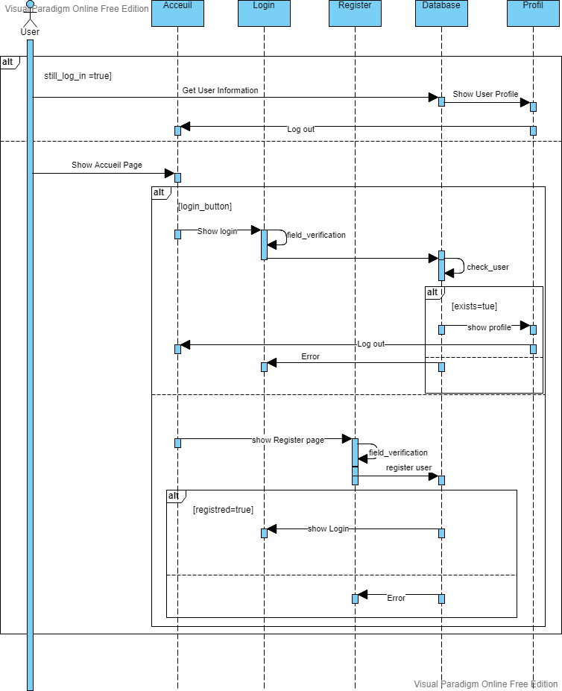

Slide 9
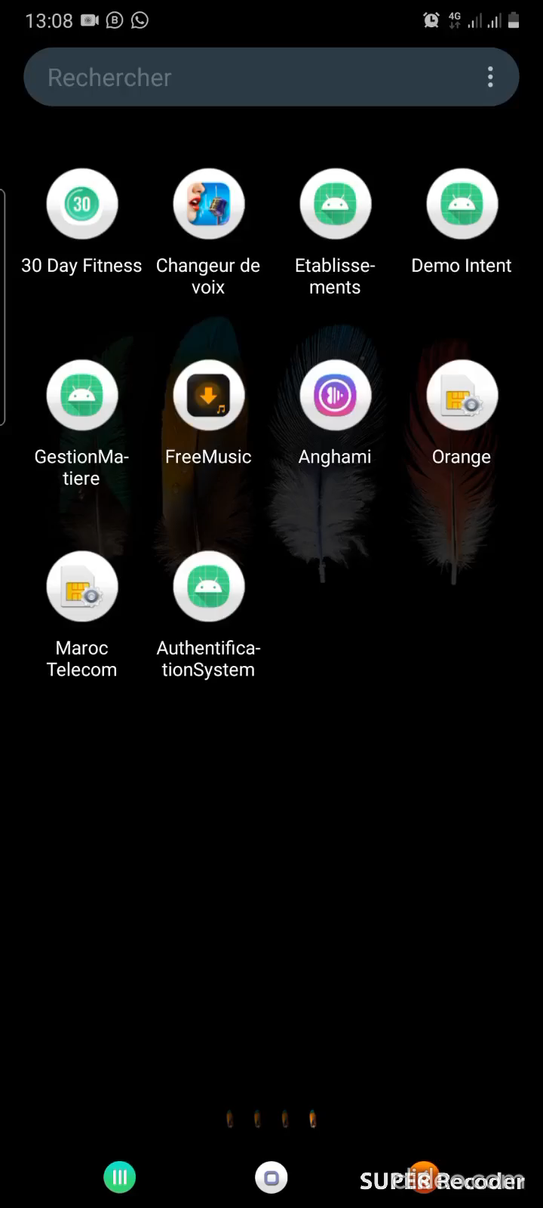

Démonstration

